Slide 1
Комплексный анализ текста как важное звено при подготовке к ОГЭ и ЕГЭ
Подготовила учитель русского языка и литературы МОУ»Магнитная СОШ»
Макашова Татьяна Павловна

Slide 2
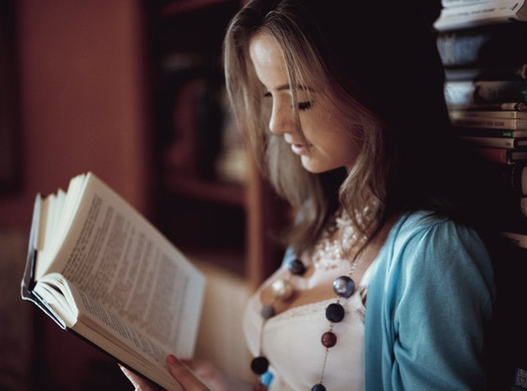
Всего и надо, что вчитаться, - боже мой,
Всего и дела, что помедлить над строкою,
Не пролистнуть нетерпеливою рукою, А задержаться, прочитать и перечесть.
Ю. Левитанский

Slide 3
Приемы и методы работы
Работа с фразой
Работа с текстом-миниатюрой

Slide 4
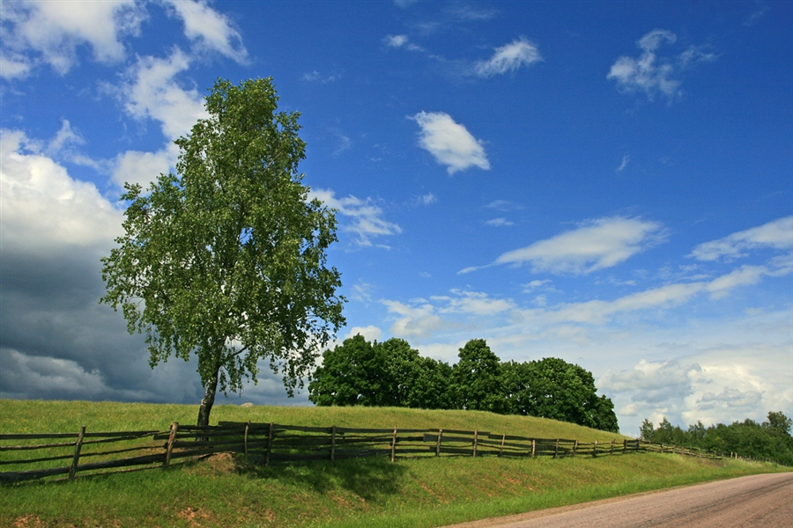
Острою секирой ранена береза ...
(А.К. Толстой)

Slide 5
Тема | Человек и природа
Проблема, проблематика | Проблема жестокого обращения человека с природой Что должно лежать в основе отношения человека к природе?
Эмоциональная тональность | грустная, скорбная
Изобразительно-выразительные средства | эпитет инверсия олицетворение
Позиция автора, идея | природа такое же живое существо, как и человек, она также испытывает страдания, поэтому нельзя к ней относиться жестоко.
Образ автора | Автор чуткий, любящий природу человек, способный к сопереживанию

Slide 6
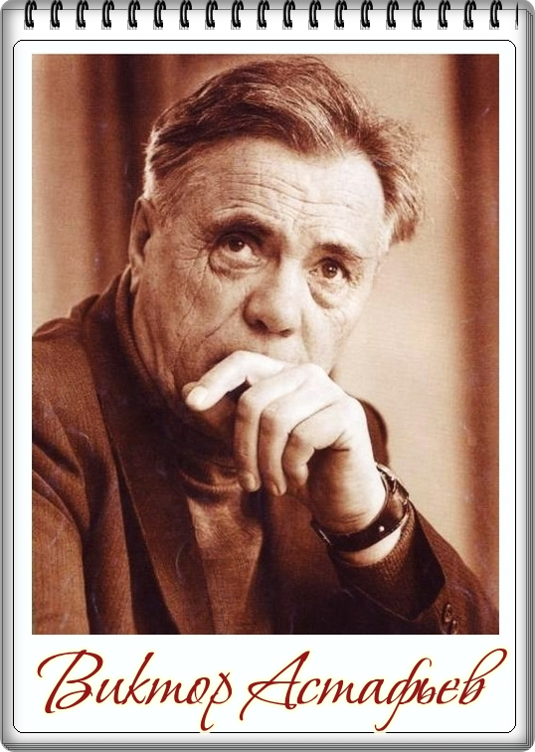
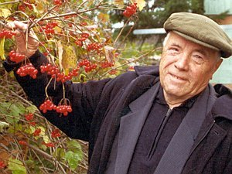
ИЗ ЦИКЛА «ЗАТЕСИ» «ЗАТЕСИ»
Мелодия.
Пестрый лист. Красный шиповник. Искры обклёванной калины в серых кустах. Желтая хвойная опадь с лиственниц. Черная, обнаженная в полях земля под горою. Зачем так скоро?

Slide 7
СХЕМА «ЗАТЕСИ»
КАРТИНА-ОБРАЗ
ЗАМЫСЕЛ, ОСНОВНАЯ МЫСЛЬ
ЧУВСТВА АВТОРА
ЦВЕТОВЫЕ ОБРАЗЫ ЗВУКОВЫЕ ОБРАЗЫ
ОБРАЗЫ-ОЩУЩЕНИЯ ОБРАЗЫ-ЗАПАХИ
ОБРАЗЫ-СИМВОЛЫ
ИЗОБРАЗИТЕЛЬНО-ВЫРАЗИТЕЛЬНЫЕ СРЕДСТВА

Slide 8
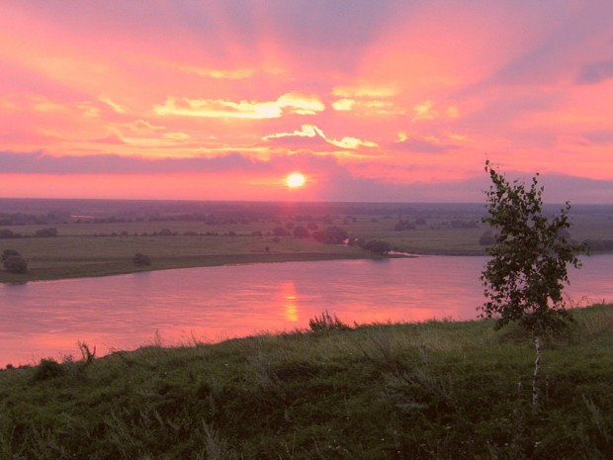
Результат творческой работы «Затесь» ученика
Утро. Нежный румянец на небе. На горах, на домах, на деревьях прозрачно-воздушное алое покрывало. Тихий шепот листьев. Тонкий медовый аромат.
Учащенный пульс.
О заря, озари мою жизнь красотою!

Slide 9
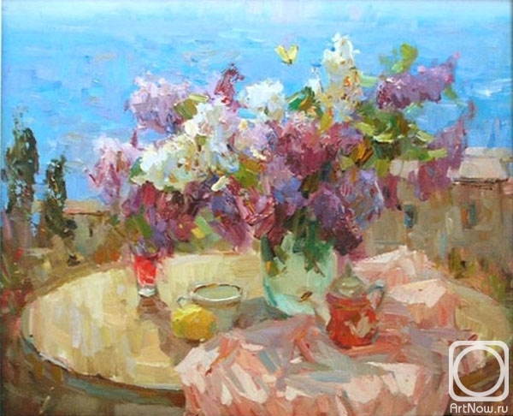
Спасибо за внимание!

